Slide 1
Bacharelado em Computação (MDCC)
Universidade Federal do Ceará
Disciplina de Linguagens de Programação
Extensões sobre a Linguagem Núcleo
Prof. Francisco Heron de Carvalho Junior

Slide 2
Conveniências Sintáticas
Valores parciais aninhados podem ser escritos de forma mais concisa;
Valores podem ser declarados e inicializados em um único passo;
Expressões podem ser escritas de uma forma mais concisa;
Comandos if e case podem ser aninhados de forma mais concisa;
Operadores andthen e orelse são definidos;
Comandos podem ser convertidos em expressões.

Slide 3
Conveniências Sintáticas
Valores parciais aninhados podem ser escritos de forma mais concisa;
local A B in
A = “George” B=25 X = person(name:A age:B)
end
person(name: “George” age: 25)

Slide 4
Conveniências Sintáticas
Valores podem ser declarados e inicializados em um único passo;
local <pattern> = <expression> in <statement> end
Exemplo:
  local
  tree(key:A left:B right:C value:D) = T
  in
  <statement>
  end

Slide 5
Conveniências Sintáticas
Valores podem ser declarados e inicializados em um único passo;
local <pattern> = <expression> in <statement> end
Exemplo:
  local A B C D in
  {Label T} = tree
  A = T.key
  B = T.left
  C = T.right
  D = T.value
  <statement>
  end

Slide 6
Conveniências Sintáticas
Valores podem ser declarados e inicializados em um único passo;
local <pattern> = <expression> in <statement> end
Exemplo:
  local
  tree(key:A left:B right:C value:D …) = T
  in
  <statement>
  end
  … indicam a possível presença de mais campos.

Slide 7
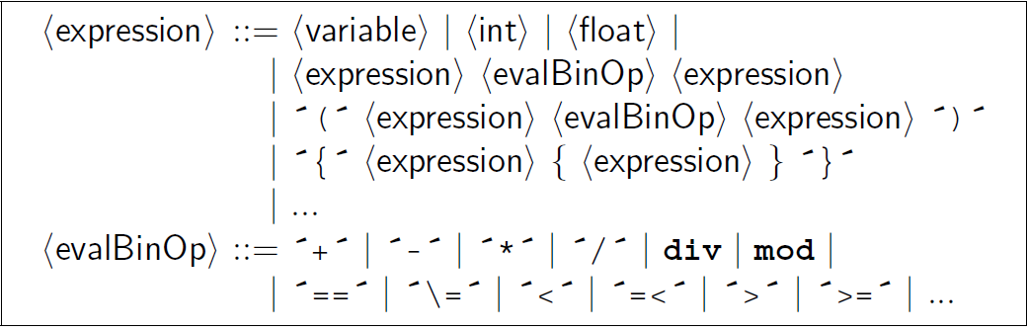
Conveniências Sintáticas
Expressões podem ser escritas de uma forma mais concisa;

Slide 8
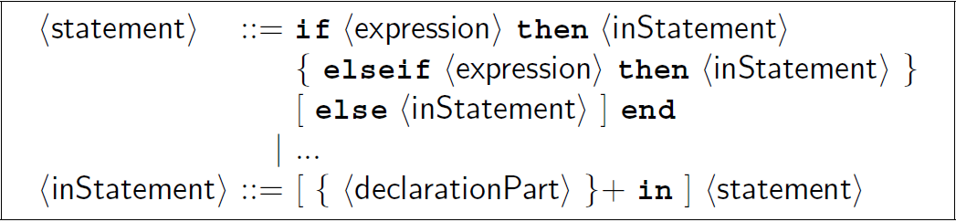
Conveniências Sintáticas
Comandos if e case podem ser aninhados de forma mais concisa;

Slide 9
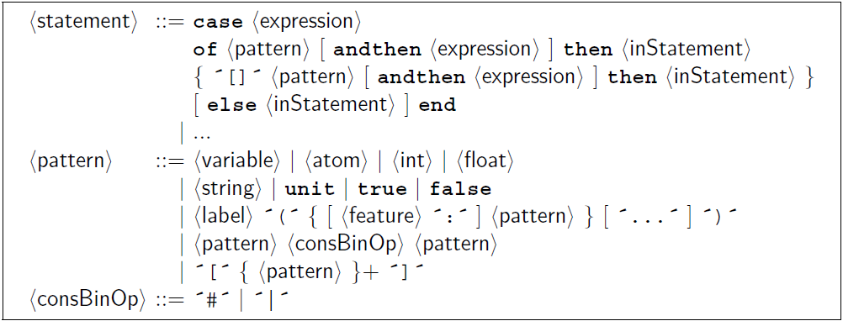
Conveniências Sintáticas
Comandos if e case podem ser aninhados de forma mais concisa;

Slide 10
Conveniências Sintáticas
Comandos if e case podem ser aninhados de forma mais concisa:
  case Xs#Ys
  of nil#Ys then <s>₁
  [] Xs#nil then <s>₂
  [] (X|Xr)#(Y|Yr) andthen X <= Y then <s>₃
  else <s>₄
  end

Slide 11
Conveniências Sintáticas
Comandos if e case podem ser aninhados de forma mais concisa:
  case Xs of nil then <s>₁
  else
  case Ys of nil then <s>₂
  else
  case Xs of X|Xr then
  case Ys of Y|Yr then
  if X=<Y then <s>₃ else <s>₄ end
  else <s>₄ end
  else <s>₄ end
  end
  end
expõe ordem
de avaliação

Slide 12
Conveniências Sintáticas
Operadores andthen e orelse são definidos:
  <expression>₁ andthen <expression>₂
    if <expression>₁ then <expression>₂ else false end
  <expression>₁ orelse <expression>₂
    if <expression>₁ then true else <expression>₂ end

Slide 13
Conveniências Sintáticas
Comandos podem ser convertidos em expressões:
  Suponha {P X1 X2 X3}
  {P X1 $ X3}
    Expressão que retorna o valor de X2
  Exemplo:
    local X in {Obj get(X)} {Browse X} end
    Escreve-se {Browse {Obj get($)}}

Slide 14
Funções
Abstração linguística;
fun {F X₁ … X_{n}} <statement> <expression> end
  proc {F X₁ … X_{n} ?R}
  <statement>
  R = <expression>
  end

Slide 15
Funções
fun {Max X Y}
if X>=Y then X else Y end
end
proc {Max X Y ?R}
if X>=Y then R = X else R = Y end
end

Slide 16
Funções
Chamada função
  {F X₁ … X_{n}}
  {F X₁ … X_{n} R} (linguagem núcleo)
Uso aninhado a expressões:
  {Q {F X₁ … X_{n}} …}
  local R in
  {F X1 … Xn R}
  {Q R …}
  end

Slide 17
Funções
Chamadas aninhadas a estruturas de dados:
  Ys = {F X} | {Map Xr F}
  local Y Yr in
  Ys = Y|Yr
  {F X Y}
  {Map Xr F Yr}
  end

Slide 18
Funções
fun {Map Xs F}
case Xs
of nil then nil
[] X|Xr then {F X} | {Map Xr F}
end
end
proc {Map Xs F ?Ys}
case Xs of nil then Ys = nil
else case Xs of X|Xr then
local Y Yr in
Ys=Y|Yr {F X Y} {Map Xr F Yr}
end
end
end

Slide 19
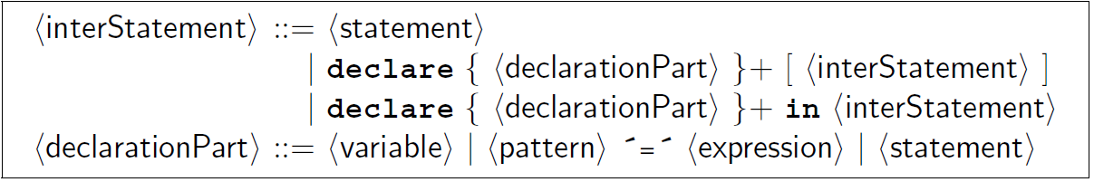
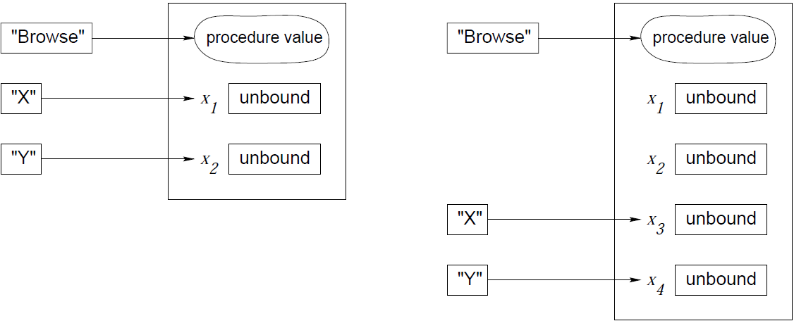
Interface Interativa (Comando declare)
declare X Y

Slide 20
Interface Interativa (Comando declare)
declare X
X=25
declare A
A = person (age:X)
declare X
declare X Y in <stmt>

Slide 21
Execução dataflow
declare A B C in
C = A+B
{Browse C}
A = 10
B = 200

Slide 22
Tratamento de Exceções
fun {Eval E}
if {IsNumber E} then E
else
case E
of plus(X Y) then {Eval X} + {Eval Y}
[] times(X Y) then {Eval X} * {Eval Y}
[] minus(X Y) then {Eval X} - {Eval Y}
else raise illFormedExpr(E) end
end
end
end

Slide 23
Tratamento de Exceções
try
{Browse {Eval plus(plus(5 5) 10)}}
{Browse {Eval times(6 11)}}
{Browse {Eval minus (7)}}
catch illFormedExpr(E) then
{Browse '*** Illegal expression ´#E#´***'}
end

Slide 24
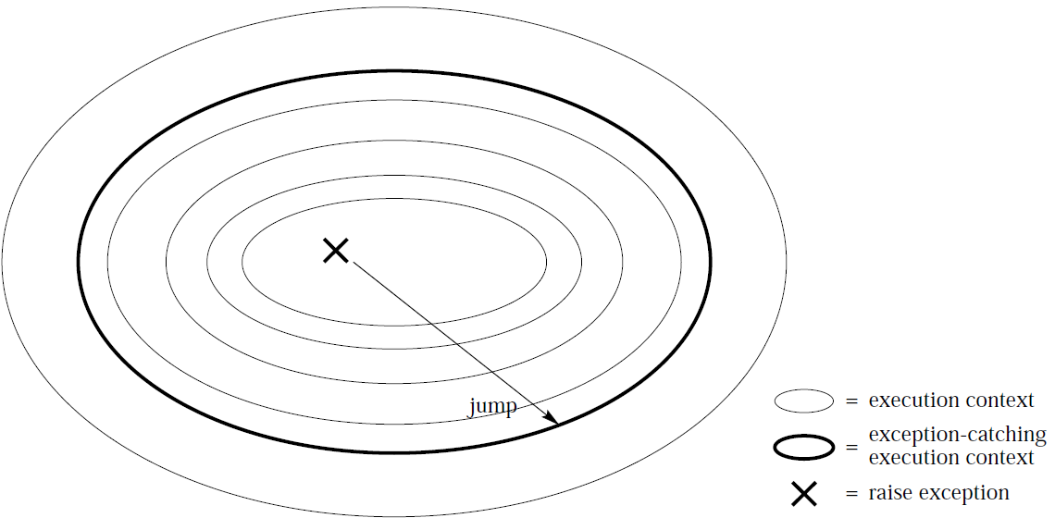
Tratamento de Exceções

Slide 25
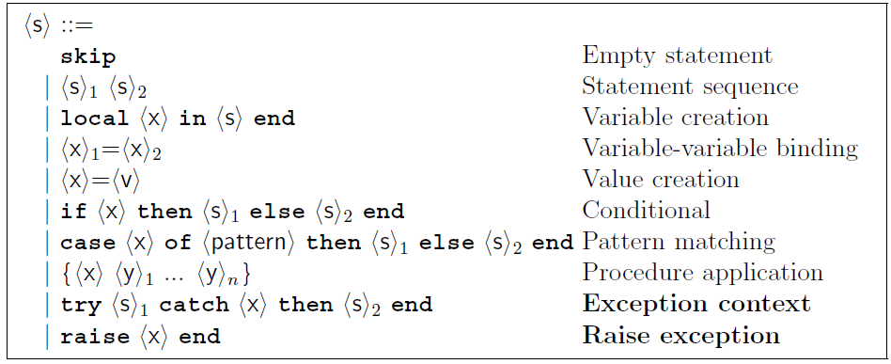
Tratamento de Exceções - Sintaxe

Slide 26
Tratamento de Exceções – Semântica
Comando try
  ((try <s>₁ catch <x> then <s>₂ end, E) | ST, σ) →
  ((<s>₁, E) | (catch <x> then <s>₂ end, E) | ST, σ)
Comando raise
  ((raise <x> end, E) | … | (catch <y> then <s> end, E_{c}) | ST, σ)
  → ((<s>, E_{c} + {<y> → E(<x>)}) | ST, σ)
Comando catch (tratador)
  ((catch <x> then <s> end, E) | ST, σ) → (ST, σ)

Slide 27
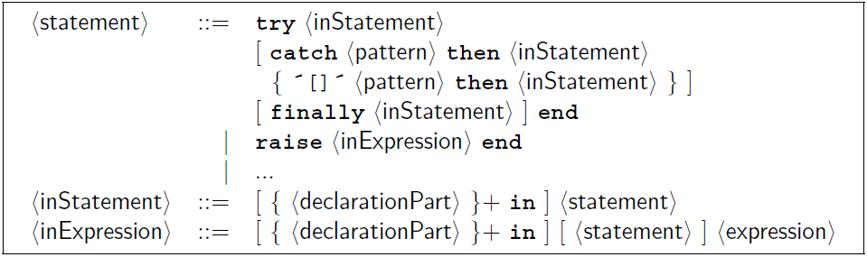
Tratamento de Exceções – Sintaxe Completa

Slide 28
Tratamento de Exceções
A cláusula finally
  try <s>₁ finally <s>₂ end
  try <s>₁
  catch X then
  <s>₂
  raise X end
  end
  <s>₂
Sintaxe Núcleo

Slide 29
Tratamento de Exceções
Exemplo 1:
  try
  {ProcessFile F}
  finally
  {CloseFile F}
  end
  try
  {ProcessFile F}
  catch X then
  {Browse '*** Exception ´#X#´ when processing file***'}
  finally
  {CloseFile F}
  end

Slide 30
Tratamento de Exceções
Casamento de padrões
  try <s>
  catch <p>₁ then <s>₁
  [] <p>₂ then <s>₂
  …
  [] <p>_{n} then <s>_{n}
  end
  try <s>
  catch X then
  case X
  of <p>₁ then <s>₁
  [] <p>₂ then <s>₂
  …
  [] <p>_{n} then <s>_{n}
  end
  end
Sintaxe Núcleo

Slide 31
Tratamento de Exceções
Exceções de sistema:
  failure:
    Tentativa de realizar uma operação de ligação inconsistente no armazenamento (ex: 1 = 2).
  error:
    Erro de tempo de execução;
    Erros de tipo;
    Erro de domínio;
      Aplicar função a argumento fora do domínio;
  system:
    Erro no ambiente de execução do processo do Mozart;
    Situação imprevista.

Slide 32
Tratamento de Exceções
Campos da exceção podem ser ignorados:
  fun {One} 1 end
  fun {Two} 2 end
  try
  {One} = {Two}
  catch
  failure(...) then {Browse caughtFailure}
  end

Slide 33
Bacharelado em Computação (MDCC)
Universidade Federal do Ceará
Disciplina de Linguagens de Programação
Extensões sobre a Linguagem Núcleo
Prof. Francisco Heron de Carvalho Junior

